Slide 1
Chapter 4: 网络层(Network Layer)
Chapter goals:
理解网络层原理服务:
  转发forwording
  路由选择routing (path selection，也称“选路”)
  dealing with scale
  路由器原理how a router works
Internet实例及实现
Network Layer
4-<number>

Slide 2
Chapter 4: 网络层
4. 1 概述
4.2 虚电路和数据报网络
4.3 路由器工作原理
4.4 网际协议: 因特网中的转发和编址
  数据报格式
  IPv4 编址
  因特网控制报文协议(ICMP)
  IPv6
  涉及IP安全性
4.5 路由选择算法
  Link state
  Distance Vector
  Hierarchical routing
4.6 Internet中的路由选择
  RIP
  OSPF
  BGP
4.7 广播和多播
4.8 小结
Network Layer
4-<number>

Slide 3
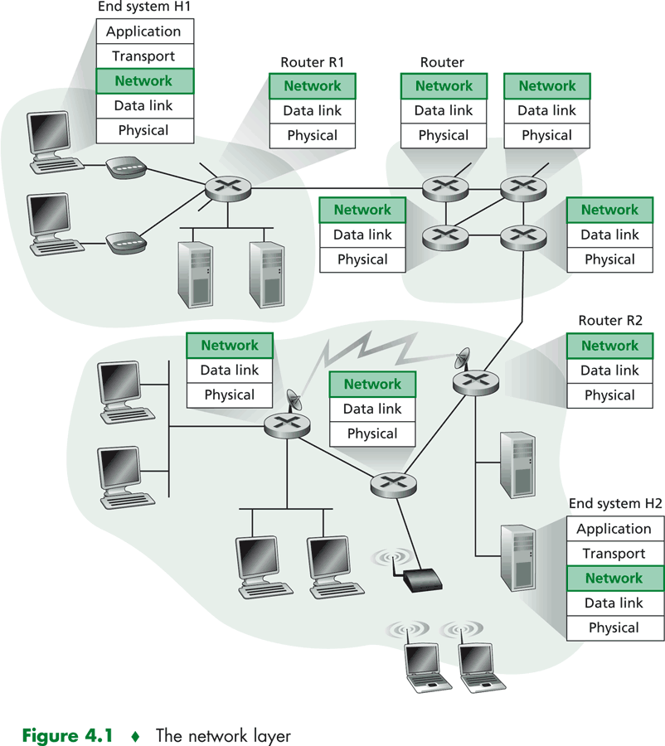





Introduction(Network layer)
将分组从一台发送主机移动到一台接收主机
发送方将数据封装成一个数据报（即网络层分组）
接收方接收数据报，提取出运输层报文段，并将其向上交付给运输层
网络层协议在所有的主机、路由器上运行
路由器的主要作用检查IP数据报报头，将数据报从入链路转发到出链路
application
transport
network
data link
physical
network
data link
physical
network
data link
physical
network
data link
physical
network
data link
physical
network
data link
physical
network
data link
physical
network
data link
physical
network
data link
physical
H2
application
transport
network
data link
physical
Network Layer
4-<number>

Slide 4
Key Network-Layer Functions
转发：当一个分组到达某路由器的一条输入链路时，该路由器必须将该分组移动到适当的输出链路。
路由选择：当分组从发送方流向接收方时，网络层必须决定这些分组所采用的路由或路径。
  路由选择算法Routing algorithms
analogy:
路由选择是指分组从源到目的地时，决定端到端路径的网络范围的进程。
转发是指将分组从一个输入链路接口转移到适当的输出链路接口的路由器本地动作。
Network Layer
4-<number>

Slide 5
路由选择与转发间的相互作用
//Interplay between routing and forwarding
routing algorithm
routing algorithm determines
end-end-path through network
forwarding table determines
local forwarding at this router
local forwarding table
header value
output link
0100
0101
0111
1001
3
2
2
1
路由器接收“路由选择”协议报文，
而该报文就是用来配置其转发表。
（如果人工能全部配置好转发表了啦？）
value in arriving
packet’s header
0111
1
3
2
Network Layer
4-<number>

Slide 6
Chapter 4: 网络层
4. 1 概述
4.2 虚电路和数据报网络
4.3 路由器工作原理
4.4 网际协议: 因特网中的转发和编址
  数据报格式
  IPv4 编址
  因特网控制报文协议(ICMP)
  IPv6
  涉及IP安全性
4.5 路由选择算法
  Link state
  Distance Vector
  Hierarchical routing
4.6 Internet中的路由选择
  RIP
  OSPF
  BGP
4.7 广播和多播
4.8 小结
Network Layer
4-<number>

Slide 7
application
transport
network
data link
physical
application
transport
network
data link
physical
Network Layer
4-<number>
Network Layer
4-<number>

Slide 8
面向连接的虚电路
可靠通信由网络来保证
必须建立网络层的连接一虚电路VC(Virtual Circuit)
通信双方沿着已建立的虚电路发送分组
目的主机的地址仅在连接建立阶段使用，之后每个分组的首部只需携带一条虚电路的编号（构成虚电路的每一段链路都有一个虚电路编）
这种通信方式如果再使用可靠传输的网络协议，就数据可使所发送的分组最终正确到达接收方（无差错、按序到达、不丢失、不重复）
通信结束后，需要释放之前所建立的虚电路。
Network Layer
4-<number>

Slide 9
application
transport
network
data link
physical
application
transport
network
data link
physical
1. Send data
2. Receive data

Slide 10
无连接的数据报服务
可靠通信应当由用户主机来保证
不需要建立网络层连接
每个分组可走不同的路径
每个分组的首部必须携带目的主机的完整地址
这种通信方式所传送的分组可能误码、丢失、重
复和失序。
由于网络本身不提供端到端的可靠传输服务，这
就使网络中的路由器可以做得比较简单，而且价格低廉（与电信网的交换机相比较）
因特网采用了这种设计思想，也就是将复杂的网络处理功能置于因特网的边缘（用户主机和其内部的运输层），而将相对简单的尽最大努力的分组交付功能置于因特网核心。

Slide 11
网络层连接和无连接服务
数据报网络Datagram network
  Internet
虚电路网络VC network
  ATM, frame relay, X.25
Network Layer
4-<number>

Slide 12
IPV4地址概述
IPv4地址就是给因特网(Internet)上的每一台主机（或路由器）的每一个接口分配一个在全世界范围内是唯一的32比特的标识符。
IP地址由因特网名字和数字分配机构ICANN((Intemet Corporation for Assigned Names and Numbers)进行分配。
我国用户可向亚太网络信息中心APNIC(Asia Pacific Network Information Center))申请IP地址，需要缴费。
2011年2月3日，互联网号码分配管理局IANA(由ICANN行使职能)宣布，IPV4地址已经分配完毕。
我国在2014至2015年也逐步停止了向新用户和应用分配1Pv4地址。同时全面开展商用部署1Pv6.
IPV4地址的编址方法经历了如下三个历史阶段：
分类编址、划分子网、无分类编址
Network Layer
4-<number>

Slide 13
00001010111111100000111111110000
10.254.15.240
10101100000100001011111111110111
172.16.191.247
11000000101010001010010100000111
192.168.165.7
Network Layer
4-<number>

Slide 14
IP 地址的分类
A 类地址
0
net-id
8 位
host-id
24 位
1
B 类地址
0
net-id
16 位
host-id
16 位
C 类地址
1
1
0
net-id
24 位
host-id
8 位
D 类地址
1 1 1 0
多 播 地 址
E 类地址
1 1 1 1
保 留 为 今 后 使 用

Slide 15
注意
只有A类、B类和C类地址可分配给网络中的主机或路由器的各接口
主机号为“全0”的地址是网络地址，不能分配给主机或路由器的各接口
主机号为“全1”的地址是广播地址，不能分配给主机或路由器的各接口
Network Layer
4-<number>

Slide 16
分类编址的IPV4地址
A类
0 网络号
主机号
最小网络号0，保留不指派
00000000
第一个可指派的网络号为1，网络地址为1.0.0.0
00000001
000000000000000000000000
最大网络号127，作为本地环回测试地址，不指派
01111111
最小的本地环回测试地址为127.0.0.1
最大的本地环回测试地址为127.255.255.254
01111111
000000000000000000000001
01111111
111111111111111111111110
最后一个可指派的网络号为126，网络地址为126.0.0.0
01111110
000000000000000000000000
可指派的网络数量为2⁸⁻¹-2=126(减2的原因是除去最小网络号0和最大网络号127)
每个网络中可分配的IP地址数量为2²⁴-2 (减2的原因是除去主机号为全0的网络地址和全1的广播地址)

Slide 17
分类编址的IPV4地址
B类
10 网络号
主机号
最小网络号也是第一个可指派的网络号128.0
网络地址为128.0.0.0
1000000000000000
0000000000000000
最大网络号也是最后一个可指派的网络号191.255
网络地址为191.255.0.0
1011111111111111
0000000000000000
可指派的网络数量为2¹⁶⁻²
每个网络中可分配的1P地址数量为2¹⁶-2 (减2的原因是除去主机号为全0的网络地址和全1的广播地址)

Slide 18
分类编址的IPV4地址
C类
110 网络号
主机号
最小网络号也是第一个可指派的网络号192.0.0
网络地址为192.0.0.0
110000000000000000000000
00000000
最大网络号也是最后一个可指派的网络号223.255.255
网络地址为223.255.255.0
110111111111111111111111
00000000
可指派的网络数量为2²⁴⁻³
每个网络中可分配的IP地址数量为2⁸-2=254(减2的原因是除去主机号为全0的网络地址和全1的广播地址)

Slide 19
分类的IP地址 | 类别 | 是否可以指派
0.1.2.3
1.2.3.4
126.255.255.255
127.0.0.1
128.0.255.255
166.16.18.255
A 否（保留）
A 是
A 否
A 否
B 否
B 是
Network Layer
4-<number>

Slide 20
分类的IP地址 | 类别 | 是否可以指派
172.18.255.255
191.255.255.252
192.0.0.255
196.2.3.8
218.75.230.30
223.255.255.252
B 否（广播）
B 是
C 否
C 是
C 是
C 是
Network Layer
4-<number>

Slide 21
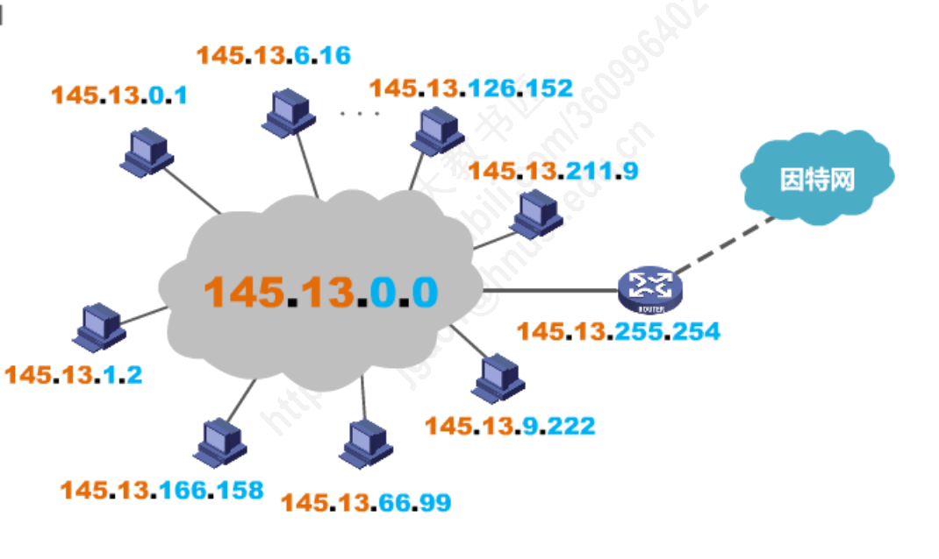
Network Layer
4-<number>

Slide 22
32比特的子网掩码可以表明分类IP地址的主机号部分被借用了几个比特作为子网号
子网掩码使用连续的比特1来对应网络号和子网号
子网掩码使用连续的比特0来对应主机号
将划分子网的IPv4地址与其相应的子网掩码进行逻辑与运算就可得到IPV4地址所在子网的网络地址
32比特的划分子网的IPv4
32比特的子网掩码
网络号
子网号
主机号
1111…..11111111
00000……0000000
逻辑运算
子网号和主机号
主机号被清零
IPv4地址所在子网的网络地址
Network Layer
4-<number>

Slide 23


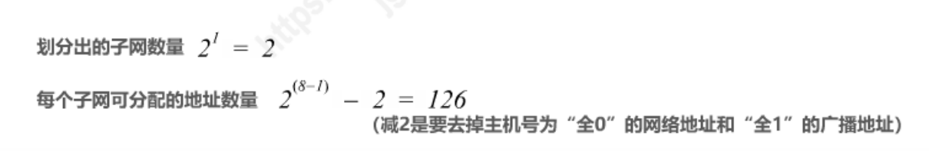
已知某个网络的地址为218.75.230.0，使用子网掩码255.255.255.128对其进行子网划分，请给出划分细节。
Network Layer
4-<number>

Slide 24
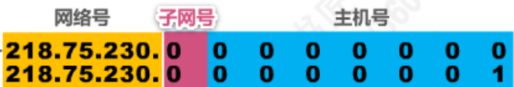




Network Layer
4-<number>

Slide 25
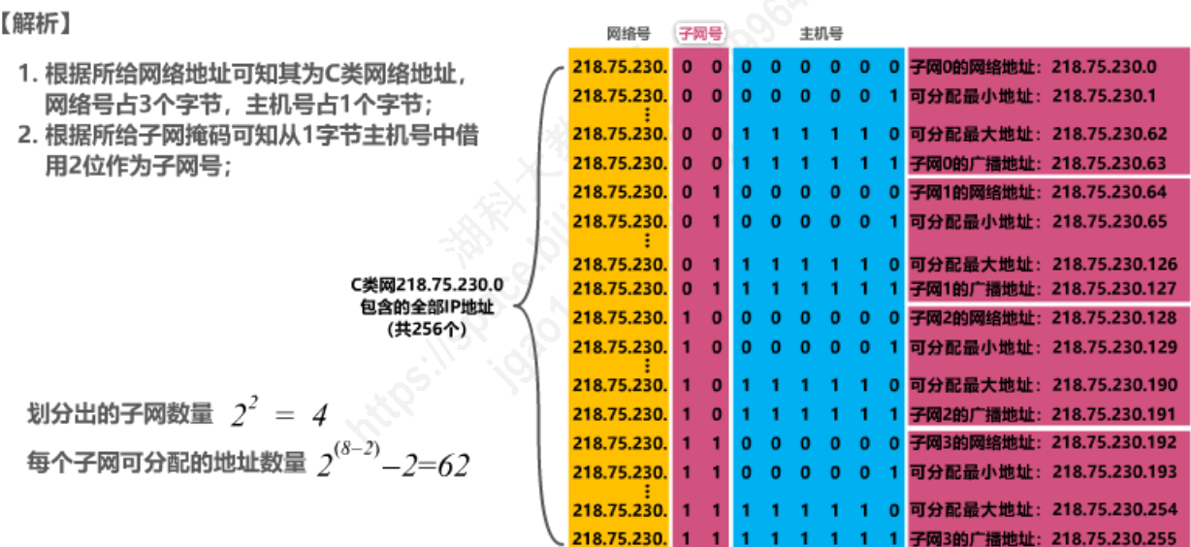
已知某个网络的地址为218.75.230.0，使用子网掩码255.255.255.192对其进行子网划分，请给出划分细节。
Network Layer
4-<number>

Slide 26
某主机的IP地址为180.80.77.55，子网掩码为255.255.252.0，如该主机向其所在子网发送广播分组，则目的地址可以是，网络地址呢（）
A.180.80.76.0
B.180.80.76.255
C.180.80.77.255
D.180.80.79.255
Network Layer
4-<number>

Slide 27
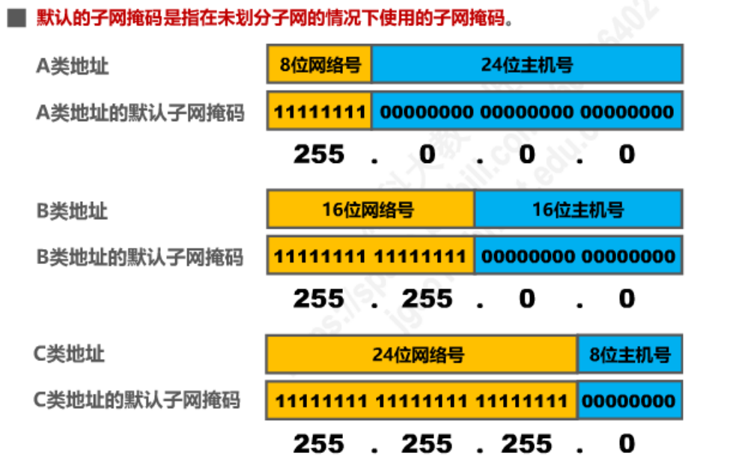
Network Layer
4-<number>

Slide 28
判断是否在同一子网中
ip地址：192.168.1.1 子网掩码：255.255.255.0
ip地址：192.168.1.2 子网掩码：255.255.0.0
ip地址：192.168.1.1 子网掩码：255.255.255.0
ip地址：192.168.2.1 子网掩码：255.255.255.0
ip地址1：192.168.1.1 子网掩码：255.255.252.0
ip地址2：192.168.2.1 子网掩码：255.255.252.0
Network Layer
4-<number>

Slide 29
无分类编址的IPv4地址
划分子网在一定程度上缓解了因特网在发展中遇到的困难，但是数量巨大的C类网因为其地址空间太小并没有得到充分使用，而因特网的IP地址仍在加速消耗，整个IPV4地址空间面临全部耗尽的威胁。
为此，因特网工程任务组IETF又提出了采用无分类编址的方法来解决IP地址紧张的问题，
同时还专门成立IPv6工作组负责研究新版本IP以彻底解决IP地址耗尽问题。
1993年，IETF发布了无分类域间路由选择CIDR(Classless Inter-Domain Routing)的RFC文档：RFC1517~1519和1520.
CIDR消除了传统的A类、B类和C类地址，以及划分子网的概念；
CIDR可以更加有效地分配IPV4的地址空间，并且可以在新的1Pv6使用之前允许因特网的规模继续增长。
Network Layer
4-<number>

Slide 30
CIDR
CIDR使用“斜线记法”，或称CIDR记法。即在IPv4地址后面加上斜线“/”，在斜线后面写上网络前缀所占的比特数量。
我们只要知道CIDR地址块中的任何一个地址，就可以知道该地址块的全部细节：
地址块的最小地址
地址块的最大地址
地址块中的地址数量
地址掩码（也可继续称为子网掩码）
Network Layer
4-<number>

Slide 31
子网掩码
通过子网掩码可以把32位IP地址划分为两部分：网络号和主机号。
  老式写法：
    IP：206.0.68.0，子网掩码:255.255.252.0
  CIDR表示法：206.0.68.0/22
子网掩码与IP地址逻辑与后获得网络号，路由器按最长匹配原则决定转发端口:
  11001110 00000000 01000100 00000000
  11111111 11111111 11111100 00000000
  206.0.68.0/22的网络号是206.0.68.0
  那206.0.69.0/22的网络号是多少？
Network Layer
4-<number>

Slide 32
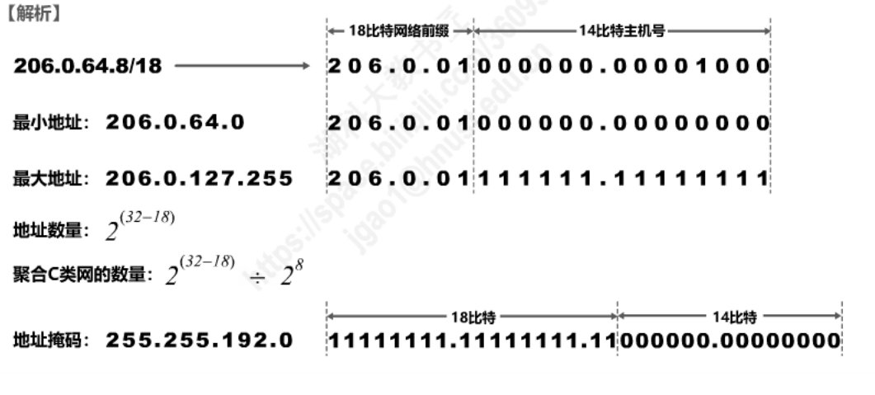
请给出CIDR地址块206.0.64.8/18的全部细节（最小地址，最大地址，地址数量，地址掩码）。
Network Layer
4-<number>

Slide 33
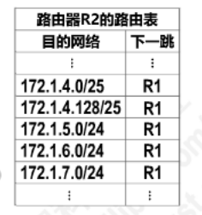
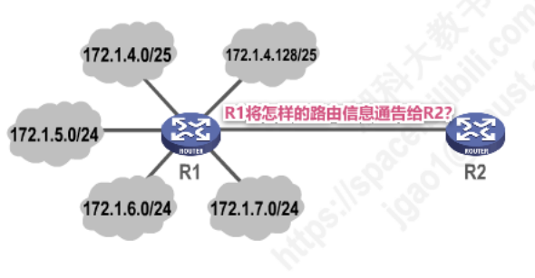
路由聚合（构造超网）
Network Layer
4-<number>

Slide 34
聚合地址块：172.1.4.0/22
172.1.00000100.0
172.1.00000100.128
172.1.00000101.0
172.1.00000110.0
172.1.00000111.0
网络前缀越长，地址块越小，路由越具体：
若路由器查表转发分组时发现有多条路由可选，则选择网络前缀最长的那条，这称为最长前缀匹配，因为这样的路由更具体。
Network Layer
4-<number>

Slide 35
在子网192.168.4.0/30中，能接收目的地址为192.168.4.3的IP分组的最大主机数是
A.0
B.1
C.2
D.4
Network Layer
4-<number>

Slide 36
某路由表中有转发接口相同的4条路由表项，其目的网络地址分别为35.230.32.0/21、35.230.40.0/21、35.230.48.0/21和35.230.56.0/21，将该4条路由聚合后的目的网络地址为:
A.35.230.0.0/19
B.35.230.0.0/20
C.35.230.32.0/19
D.35.230.32.0/20
Network Layer
4-<number>

Slide 37
子网掩码为 255.255.248.0，网络可用的主机数量为？
Network Layer
4-<number>

Slide 38
Chapter 4: 网络层
4. 1 概述
4.2 虚电路和数据报网络
4.3 路由器工作原理
4.4 网际协议: 因特网中的转发和编址
  数据报格式
  IPv4 编址
  因特网控制报文协议(ICMP)
  IPv6
  涉及IP安全性
4.5 路由选择算法
  Link state
  Distance Vector
  Hierarchical routing
4.6 Internet中的路由选择
  RIP
  OSPF
  BGP
4.7 广播和多播
4.8 小结
Network Layer
4-<number>

Slide 39


192.168.0.1
255.255.255.128
192.168.0.129
255.255.255.128
A
D
192.168.0.2
255.255.255.128
192.168.0.130
255.255.255.128
0
1
192.168.0.126
255.255.255.128
192.168.0.254
255.255.255.128
B
E
192.168.0.3
255.255.255.128
F的地址：192.168.0.131
C的子网：255.255.255.128
网络地址：
192.168.0.0
C
F
192.168.0.131
255.255.255.128
目的网络地址：192.168.0.128
Network Layer
4-<number>

Slide 40
192.168.0.1
255.255.255.128
192.168.0.129
255.255.255.128
A
D
IP数据报首部中的地址
源地址：192.168.0.1
目的地址：192.168.0.129
192.168.0.2
255.255.255.128
192.168.0.130
255.255.255.128
0
1
192.168.0.126
255.255.255.128
192.168.0.254
255.255.255.128
B
E
目的网络 | 地址掩码 | 下一跳
192.168.0.0 | 255.255.255.128 | 接口0直连
192.168.0.128 | 255.255.255.128 | 接口1直连
192.168.0.2
255.255.255.128
网络地址：
192.168.0.0
C
F
192.168.0.131
255.255.255.128
Network Layer
4-<number>

Slide 41


192.168.0.1
255.255.255.128
192.168.0.129
255.255.255.128
A
D
IP数据报首部中的地址
源地址：192.168.0.127
目的地址：255.255.255.255
192.168.0.2
255.255.255.128
192.168.0.130
255.255.255.128
0
1
192.168.0.126
255.255.255.128
192.168.0.254
255.255.255.128
B
E
192.168.0.2
255.255.255.128
C
F
192.168.0.131
255.255.255.128
Network Layer
4-<number>

Slide 42
路由器对IP 报文的转发过程
  1. 接收报文,检查IP报头，版本号校验和；
  2. 根据报文目的IP地址, 查询路由表，遵循最长前缀匹配；
  3. 获得接口下一跳IP地址；
  4. TTL减1，重新计算IP校验和；
  5. 解析下一跳IP地址对应的MAC地址，封装新的链路层头部
  6. 从路由器输出接口发出报文
Network Layer
4-<number>

Slide 43
下列关于IP路由器概念的描述中，正确的是
I 运行路由协议，设置路由表
II 监测到拥塞时，合理丢弃IP分组
III 对收到的IP分组头进行差错校验，确保传输的IP分组不丢失
IV 根据收到的IP分组的目的IP地址，将其转发到合适的输出线路上
A.仅Ⅲ、IV
B.仅I,II、III
C.仅I、II、IV
D.I、II、III、IV
Network Layer
4-<number>

Slide 44
Chapter 4: 网络层
4. 1 概述
4.2 虚电路和数据报网络
4.3 路由器工作原理
4.4 网际协议: 因特网中的转发和编址
  数据报格式
  IPv4 编址
  因特网控制报文协议(ICMP)
  IPv6
  涉及IP安全性
4.5 路由选择算法
  Link state
  Distance Vector
  Hierarchical routing
4.6 Internet中的路由选择
  RIP
  OSPF
  BGP
4.7 广播和多播
4.8 小结
Network Layer
4-<number>

Slide 45
ICMP
为了更有效地转发 IP 数据报和提高交付成功的机会，在网际层使用了网际控制报文协议 ICMP (Internet Control Message Protocol)。
ICMP 是互联网的标准协议。
ICMP 允许主机或路由器报告差错情况和提供有关异常情况的报告。
但 ICMP 不是高层协议（看起来好像是高层协议，因为 ICMP 报文是装在 IP 数据报中，作为其中的数据部分），而是 IP 层的协议。

Slide 46
ICMP报文的种类
ICMP 报文的种类有两种，即 ICMP 差错报告报文和 ICMP 询问报文。
ICMP 报文的前 4 个字节是统一的格式，共有三个字段：即类型、代码和检验和。接着的 4 个字节的内容与 ICMP 的类型有关
Network Layer
4-<number>

Slide 47
ICMP 差错报告报文共有 5种
终点不可达
源点抑制
时间超过
参数问题
改变路由（重定向）
Network Layer
4-<number>

Slide 48
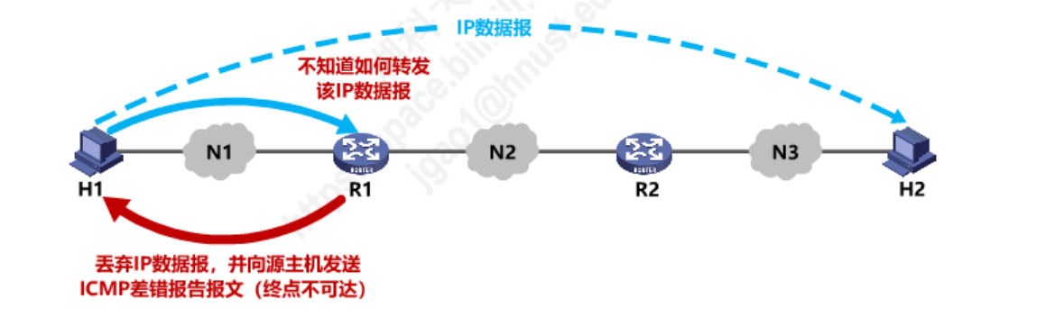
终点不可达
当路由器或主机不能交付数据报时，就向源点发送终点不可达报文。具体可再根据ICMP的代码字段细分为目的网络不可达目的主机不可达、目的协议不可达、目的端口不可达、目的网络未知、目的主机未知等13种错误。
Network Layer
4-<number>

Slide 49
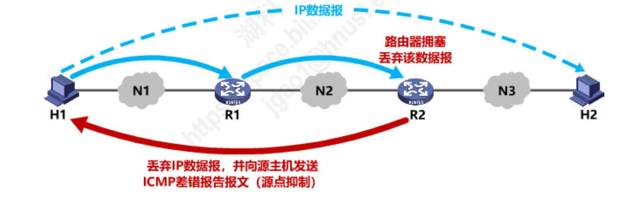
源点抑制
当路由器或主机由于拥塞而丢弃数据报时，就向源点发送源点抑制报文，使源点知道应当把数据报的发送速率放慢。
Network Layer
4-<number>

Slide 50
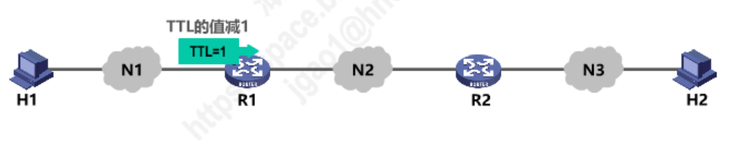
时间超过
当路由器收到一个目的IP地址不是自己的1P数据报，会将其生存时间TTL字段的值减1.
若结果不为0，则将该IP数据报转发出去：若结果为0，除丢弃该IP数据报外，还要向源点发送时间超过报文
Network Layer
4-<number>

Slide 51
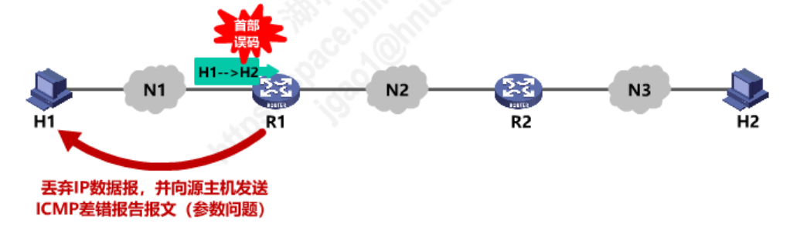
参数问题
当路由器或目的主机收到数据报后，根据其首部中的检验和字段发现首部在传输过程中出现了误码，就丢弃该数据报，并向源点发送参数问题报文。
Network Layer
4-<number>

Slide 52

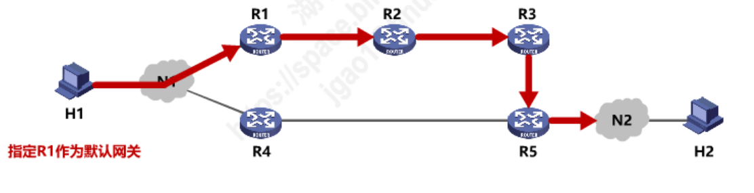
改变路由（重定向）
Network Layer
4-<number>

Slide 53
不应发送 ICMP 差错报告报文
的几种情况
对 ICMP 差错报告报文不再发送 ICMP 差错报告报文。
对第一个分片的数据报片的所有后续数据报片都不发送 ICMP 差错报告报文。
对具有多播地址的数据报都不发送 ICMP 差错报告报文。
对具有特殊地址（如127.0.0.0或0.0.0.0）的数据报不发送 ICMP 差错报告报文。
Network Layer
4-<number>

Slide 54
ICMP 询问报文有两种
回送请求和回答报文
ICMP回送请求报文是由主机或路由器向一个特定的目的主机发出的询问。
收到此报文的主机必须给源主机或路由器发送ICMP回送回答报文。
这种询问报文用来测试目的站是否可达及了解其有关状态。
时间戳请求和回答
ICMP时间戳请求报文是请某个主机回或路由器回答当前的日期和时间。
在ICMP时间戳回答报文中有一个32位的字段，其中写入的整数代表从
1900年1月1日起到当前时刻一共有多少秒。
这种询问报文用来进行时钟同步和测量时间。
Network Layer
4-<number>

Slide 55
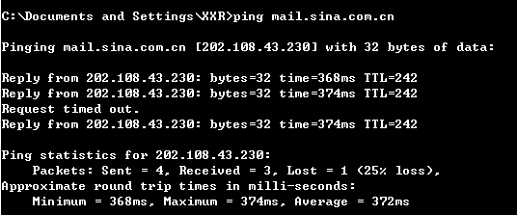
Ping 118.113.89.21
(或者PING www.nsu.edu.cn)
PING 用来测试两个主机之间的连通性。
PING 使用了 ICMP 回送请求与回送回答报文。
PING 是应用层直接使用网络层 ICMP 的例子，它没有通过运输层的 TCP 或UDP。
Network Layer
4-<number>

Slide 56
Traceroute 的应用举例
在 Windows 操作系统中这个命令是 tracert。
用来跟踪一个分组从源点到终点的路径。
它利用 IP 数据报中的 TTL 字段和 ICMP 时间超过差错报告报文实现对从源点到终点的路径的跟踪。
可以跟踪数据包到达目的地路径中每个节点的时 延 和节点地址 。
Network Layer
4-<number>

Slide 57
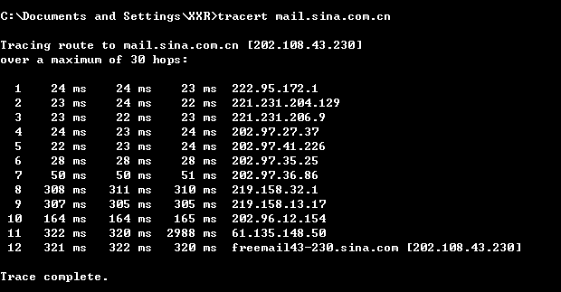
Network Layer
4-<number>

Slide 58
若路由器R因为拥塞丢弃IP分组，则此时R可向发出该IP分组的源主机发送的ICMP报文类型是
A.路由重定向
B.目的不可达
C.源点抑制
D.超时
Network Layer
4-<number>

Slide 59
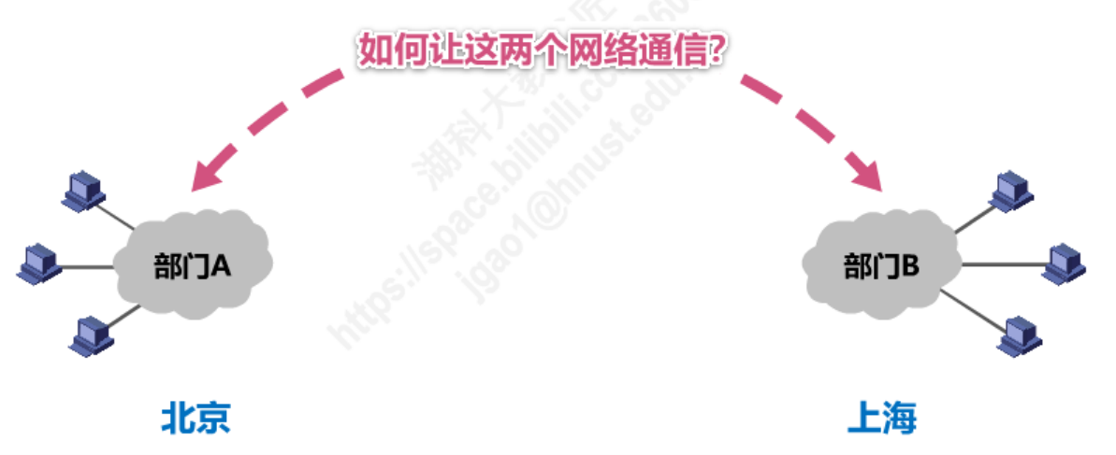
虚拟专用网VPN
Network Layer
4-<number>

Slide 60
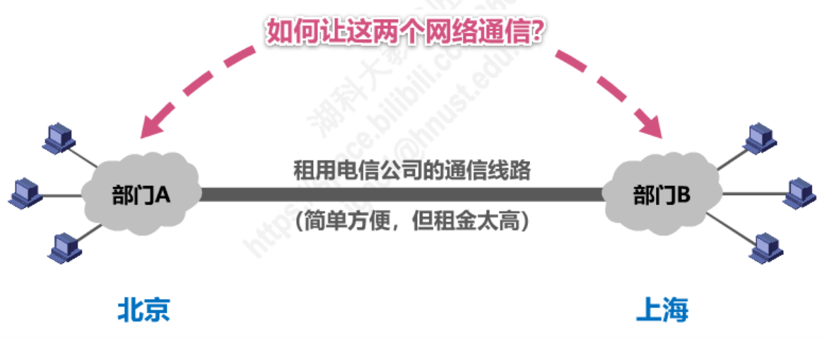
Network Layer
4-<number>

Slide 61
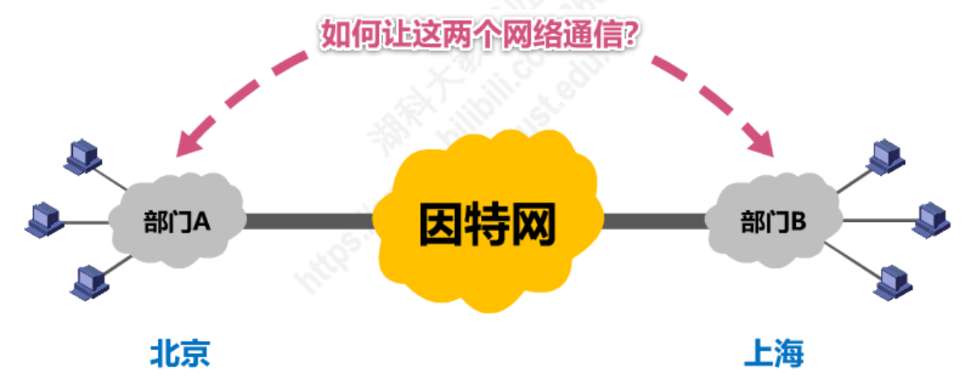
利用公用的因特网作为本机构各专用网之间的通信载体，这样的专用网又称为虚拟专用网。
Network Layer
4-<number>

Slide 62
虚拟专用网VPN
由于 IP 地址的紧缺，一个机构能够申请到的IP地址数往往远小于本机构所拥有的主机数。
考虑到互联网并不很安全，一个机构内也并不需要把所有的主机接入到外部的互联网。
假定在一个机构内部的计算机通信也是采用 TCP/IP 协议，那么从原则上讲，对于这些仅在机构内部使用的计算机就可以由本机构自行分配其 IP 地址。
Network Layer
4-<number>

Slide 63
本地地址——仅在机构内部使用的 IP 地址，可以由本机构自行分配，而不需要向互联网的管理机构申请。
全球地址——全球唯一的 IP 地址，必须向互联网的管理机构申请。
问题：在内部使用的本地地址就有可能和互联网中某个 IP 地址重合，这样就会出现地址的二义性问题。
Network Layer
4-<number>

Slide 64
问题：在内部使用的本地地址就有可能和互联网中某个 IP 地址重合，这样就会出现地址的二义性问题。
解决：RFC 1918 指明了一些专用地址 (private address)。专用地址只能用作本地地址而不能用作全球地址。在互联网中的所有路由器，对目的地址是专用地址的数据报一律不进行转发。
Network Layer
4-<number>

Slide 65
三个专用 IP 地址块：
(1) 10.0.0.0 到 10.255.255.255
A类，或记为10.0.0.0/8，它又称为 24 位块
(2) 172.16.0.0 到 172.31.255.255
B类，或记为172.16.0.0/12，它又称为 20 位块
(3) 192.168.0.0 到 192.168.255.255
C类，或记为192.168.0.0/16，它又称为 16 位块
Network Layer
4-<number>

Slide 66
采用这样的专用 IP 地址的互连网络称为专用互联网或本地互联网，或更简单些，就叫做专用网。
因为这些专用地址仅在本机构内部使用。专用IP地址也叫做可重用地址 (reusable address)。
Network Layer
4-<number>

Slide 67
网络地址转换NAT
在专用网上使用专用地址的主机如何与互联网上的主机通信
解决：
1.再申请一些全球IP地址。但这在很多情况下是不容易做到的
2.采用网络地址转换NAT。这是目前使用得最多的方法。
Network Layer
4-<number>

Slide 68
网络地址转换NAT
网络地址转换NAT(Network Address Translation)方法于1994年提出。
需要在专用网连接到互联网的路由器上安装NAT软件。装有NAT软件的路由器叫做NAT路由器，它至少有一个有效的外部全球IP地址。
所有使用本地地址的主机在和外界通信时，都要在NAT路由器上将其本地地址转换成全球IP地址，才能和互联网连接。
Network Layer
4-<number>

Slide 69



网络地址转换的过程
全球 IP 地址
172.38.1.5
专用网 192.168.0.0
主机 C
213.18.2.4
主机 A
192.168.0.3
源 IP 地址
192.168.0.3
源 IP 地址
172.38.1.5
互联网
NAT
路由器
主机 B
192.168.0.2
目的 IP 地址
172.38.1.5
目的 IP 地址
192.168.0.3
内网地址 | 外网地址
192.168.0.3 | 172.38.1.5
192.168.0.2 | 172.38.1.6
NAT 路由器的工作原理
Network Layer
4-<number>

Slide 70
NAT的优缺点
优点：
节省IP地址,能够处理地址重复的情况，
增加了灵活性,消除了地址重新编号,
隐藏了内部IP地址，是解决ipv4地址紧缺的一种技术目前也可用于IPV4和IPV6互通。
缺点：
增加了延迟
丢失了端到端的ip跟踪过程,不能支持一些特定的应用(如.SNMP)，
需要更多内存来存储一个NAT表,需要更多的CPU来处理NAT的过程.
NAT解决方案不能阻止各种各种DOS攻击或者会话劫持等常见攻击。
Network Layer
4-<number>

Slide 71
网络地址与端口号转换NAPT
为了更加有效地利用 NAT 路由器上的全球IP地址，现在常用的 NAT 转换表把运输层的端口号也利用上。这样，就可以使多个拥有本地地址的主机，共用一个 NAT 路由器上的全球 IP 地址，因而可以同时和互联网上的不同主机进行通信。
使用端口号的 NAT 叫做网络地址与端口号转换NAPT (Network Address and Port Translation)，而不使用端口号的 NAT 就叫做传统的 NAT (traditional NAT)。
Network Layer
4-<number>

Slide 72
方向 | 字段 | 旧的IP地址和端口号 | 新的IP地址和端口号
出 | 源IP地址:TCP源端口 | 192.168.0.3:30000 | 172.38.1.5:40001
出 | 源IP地址:TCP源端口 | 192.168.0.4:30000 | 172.38.1.5:40002
入 | 目的IP地址:TCP目的端口 | 172.38.1.5:40001 | 192.168.0.3:30000
入 | 目的IP地址:TCP目的端口 | 172.38.1.5:40002 | 192.168.0.4:30000
Network Layer
4-<number>

Slide 73
IP 数据报由首部和数据两部分组成
0
4
8
19
24
位
16
31
版 本
首部长度
区 分 服 务
总 长 度
固
定
部
分
标 识
标志
片 偏 移
首
部
生 存 时 间
协 议
首 部 检 验 和
源 地 址
目 的 地 址
可变
部分
可 选 字 段 （长 度 可 变）
填 充
数 据 部 分
首 部
数 据 部 分
IP 数据报
发送在前
首部的前一部分是固定长度，共 20 字节，是所有 IP 数据报必须具有的。
Network Layer
4-<number>

Slide 74
IP 数据报由首部和数据两部分组成
0
4
8
19
位
16
24
31
版 本
首部长度
区 分 服 务
总 长 度
固
定
部
分
标 识
标志
片 偏 移
首
部
生 存 时 间
协 议
首 部 检 验 和
源 地 址
目 的 地 址
可变
部分
可 选 字 段 （长 度 可 变）
填 充
数 据 部 分
首 部
数 据 部 分
IP 数据报
发送在前
可选字段，其长度是可变的
Network Layer
4-<number>

Slide 75
IP 数据报由首部和数据两部分组成
0
4
8
位
16
19
24
31
版 本
首部长度
区 分 服 务
总 长 度
固
定
部
分
标 识
标志
片 偏 移
首
部
生 存 时 间
协 议
首 部 检 验 和
源 地 址
目 的 地 址
可变
部分
可 选 字 段 （长 度 可 变）
填 充
数 据 部 分
版本——占 4 位，指 IP 协议的版本。
目前的 IP 协议版本号为 4 (即 IPv4)。
Network Layer
4-<number>

Slide 76
IP 数据报由首部和数据两部分组成
0
4
8
24
位
16
19
31
版 本
首部长度
区 分 服 务
总 长 度
固
定
部
分
标 识
标志
片 偏 移
首
部
生 存 时 间
协 议
首 部 检 验 和
源 地 址
目 的 地 址
可变
部分
可 选 字 段 （长 度 可 变）
填 充
首部长度——占 4 位，可表示的最大数值
是 15 个单位(一个单位为 4 字节)，
因此 IP 的首部长度的最大值是 60 字节。
Network Layer
4-<number>

Slide 77
IP 数据报由首部和数据两部分组成
0
4
8
位
16
19
24
31
版 本
首部长度
区 分 服 务
总 长 度
固
定
部
分
标 识
标志
片 偏 移
首
部
生 存 时 间
协 议
首 部 检 验 和
源 地 址
目 的 地 址
可变
部分
可 选 字 段 （长 度 可 变）
填 充
区分服务——占 8 位，用来获得更好的服务。
在旧标准中叫做服务类型，但实际上一直未被使用过。
1998 年这个字段改名为区分服务。
只有在使用区分服务（DiffServ）时，这个字段才起作用。
在一般的情况下都不使用这个字段
Network Layer
4-<number>

Slide 78
IP 数据报由首部和数据两部分组成
0
4
8
位
16
19
24
31
版 本
首部长度
区 分 服 务
总 长 度
固
定
部
分
标 识
标志
片 偏 移
首
部
生 存 时 间
协 议
首 部 检 验 和
源 地 址
目 的 地 址
可变
部分
可 选 字 段 （长 度 可 变）
填 充
总长度——占 16 位，指首部和数据之和的长度，
单位为字节，因此数据报的最大长度为 65535 字节。
总长度必须不超过最大传送单元MTU。
Network Layer
4-<number>

Slide 79
IP 数据报由首部和数据两部分组成
0
4
8
位
16
19
24
31
版 本
首部长度
区 分 服 务
总 长 度
固
定
部
分
标 识
标志
片 偏 移
首
部
生 存 时 间
协 议
首 部 检 验 和
源 地 址
目 的 地 址
可变
部分
可 选 字 段 （长 度 可 变）
填 充
标识(identification) ——占 16 位，
它是一个计数器，用来产生 IP 数据报的标识。
Network Layer
4-<number>

Slide 80
IP 数据报由首部和数据两部分组成
0
4
8
位
16
19
24
31
版 本
首部长度
区 分 服 务
总 长 度
固
定
部
分
标 识
标志
片 偏 移
首
部
生 存 时 间
协 议
首 部 检 验 和
源 地 址
目 的 地 址
可变
部分
可 选 字 段 （长 度 可 变）
填 充
标志(flag) ——占 3 位，目前只有前两位有意义。
标志字段的最低位是 MF (More Fragment)。
MF=1 表示后面“还有分片”。MF=0 表示最后一个分片。
标志字段中间的一位是 DF (Don't Fragment) 。
只有当 DF=0 时才允许分片。
Network Layer
4-<number>

Slide 81
IP 数据报由首部和数据两部分组成
0
4
8
位
16
19
24
31
版 本
首部长度
区 分 服 务
总 长 度
固
定
部
分
标 识
标志
片 偏 移
首
部
生 存 时 间
协 议
首 部 检 验 和
源 地 址
目 的 地 址
可变
部分
可 选 字 段 （长 度 可 变）
填 充
片偏移——占13 位，指出：较长的分组在分片后
某片在原分组中的相对位置。
片偏移以 8 个字节为偏移单位。
Network Layer
4-<number>

Slide 82
IP 数据报由首部和数据两部分组成
0
4
8
位
16
19
24
31
版 本
首部长度
区 分 服 务
总 长 度
固
定
部
分
标 识
标志
片 偏 移
首
部
生 存 时 间
协 议
首 部 检 验 和
源 地 址
目 的 地 址
可变
部分
可 选 字 段 （长 度 可 变）
填 充
片偏移——占13 位，指出：较长的分组在分片后
某片在原分组中的相对位置。
片偏移以 8 个字节为偏移单位。
Network Layer
4-<number>

Slide 83
IP 数据报分片
一数据报的总长度为 3820 字节，其数据部分的长度为 3800 字节（使用固定首部），需要分片为长度不超过 1420 字节的数据报片。
因固定首部长度为 20 字节，因此每个数据报片的数据部分长度不能超过 1400 字节。
于是分为 3 个数据报片，其数据部分的长度分别为 1400、1400 和 1000 字节。
原始数据报首部被复制为各数据报片的首部，但必须修改有关字段的值。

Slide 84
IP 数据报分片
数据部分共 3800 字节
需分片的
数据报
首部
偏移 = 0/8
= 0
字节 0
1400
2800
3799
首部 1
首部 2
首部 3
字节 0
1399
1400
2799
2800
3799
数据报片 1
数据报片 2
数据报片 3
偏移 = 0/8 = 0
偏移 = 1400/8 = 175
偏移 = 2800/8 = 350

Slide 85
IP 数据报首部中与分片有关的字段中的数值
 | 总长度 | 标识 | MF | DF | 片偏移
原始数据报 | 3820 | 12345 | 0 | 0 | 0
数据报片1 | 1420 | 12345 | 1 | 0 | 0
数据报片2 | 1420 | 12345 | 1 | 0 | 175
数据报片3 | 1020 | 12345 | 0 | 0 | 350
Network Layer
4-<number>

Slide 86
IP 数据报由首部和数据两部分组成
0
4
8
位
16
19
24
31
版 本
首部长度
区 分 服 务
总 长 度
固
定
部
分
标 识
标志
片 偏 移
首
部
生 存 时 间
协 议
首 部 检 验 和
源 地 址
目 的 地 址
可变
部分
可 选 字 段 （长 度 可 变）
填 充
生存时间——占8 位，记为 TTL (Time To Live)，
指示数据报在网络中可通过的路由器数的最大值。
Network Layer
4-<number>

Slide 87
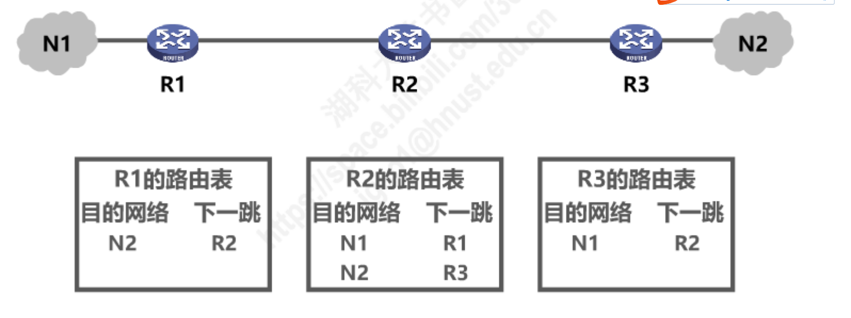
Network Layer
4-<number>

Slide 88
IP 数据报由首部和数据两部分组成
0
4
8
位
16
19
24
31
版 本
首部长度
区 分 服 务
总 长 度
固
定
部
分
标 识
标志
片 偏 移
首
部
生 存 时 间
协 议
首 部 检 验 和
源 地 址
目 的 地 址
可变
部分
可 选 字 段 （长 度 可 变）
填 充
协议——占8 位，指出此数据报携带的数据使用何种协议，
以便目的主机的 IP 层将数据部分上交给那个处理过程
Network Layer
4-<number>

Slide 89
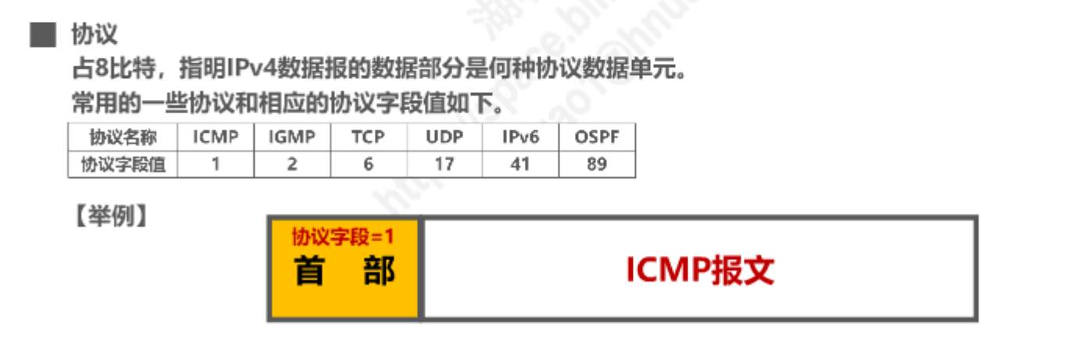
Network Layer
4-<number>

Slide 90
IP 数据报由首部和数据两部分组成
0
4
8
位
16
19
24
31
版 本
首部长度
区 分 服 务
总 长 度
固
定
部
分
标 识
标志
片 偏 移
首
部
生 存 时 间
协 议
首 部 检 验 和
源 地 址
目 的 地 址
可变
部分
可 选 字 段 （长 度 可 变）
填 充
首部检验和——占16 位，只检验数据报的首部，
不检验数据部分。这里不采用 CRC 检验码而采用简单的计算方法。
Network Layer
4-<number>

Slide 91
IP 数据报首部的可变部分
IP 首部的可变部分就是一个选项字段，用来支持排错、测量以及安全等措施，内容很丰富。
选项字段的长度可变，从 1 个字节到 40 个字节不等，取决于所选择的项目。
增加首部的可变部分是为了增加 IP 数据报的功能，但这同时也使得 IP 数据报的首部长度成为可变的。这就增加了每一个路由器处理数据报的开销。
实际上这些选项很少被使用。
Network Layer
4-<number>

Slide 92
IPv6的基本首部
IPv6 仍支持无连接的传送，但将协议数据单元 PDU 称为分组。为方便起见，仍采用数据报这一名词。
所引进的主要变化如下：
更大的地址空间。IPv6 将地址从 IPv4 的 32 位 增大到了 128 位。
扩展的地址层次结构。
灵活的首部格式。 IPv6 定义了许多可选的扩展首部。
改进的选项。 IPv6 允许数据报包含有选项的控制信息，其选项放在有效载荷中。
Network Layer
4-<number>

Slide 93
IPv6 数据报由两大部分组成：
基本首部 (base header)
有效载荷 (payload)。有效载荷也称为净负荷。有效载荷允许有零个或多个扩展首部 (extension header)，再后面是数据部分。
IPv6 数据报
基本首部
有 效 载 荷
发送在前
40 字节
不超过 65535 字节
扩展
首部 1
…
扩展
首部 N
数 据 部 分
选项
具有多个可选扩展首部的 IPv6 数据报的一般形式
Network Layer
4-<number>

Slide 94
IPv6 把原来 IPv4 首部中选项的功能都放在扩展首部中，并将扩展首部留给路径两端的源站和目的站的主机来处理。
数据报途中经过的路由器都不处理这些扩展首部（只有一个首部例外，即逐跳选项扩展首部）。
这样就大大提高了路由器的处理效率。
Network Layer
4-<number>

Slide 95
IPv6 数据报的目的地址可以是以下三种基本类型地址之一：
单播 (unicast)：传统的点对点通信。
多播 (multicast)：一点对多点的通信。
任播 (anycast)：这是 IPv6 增加的一种类型。任播的目的站是一组计算机，但数据报在交付时只交付其中的一个，通常是距离最近的一个。
Network Layer
4-<number>

Slide 96
在 IPv6 中，每个地址占 128 位，地址空间大于 3.4 × 10³⁸ 。
为了使地址再稍简洁些，IPv6 使用冒号十六进制记法(colon hexadecimal notation, 简写为 colon hex)。
每个 16 位的值用十六进制值表示，各值之间用冒号分隔。例如：
68E6:8C64:FFFF:FFFF:0:1180:960A:FFFF
在十六进制记法中，允许把数字前面的 0 省略。例如把 0000 中的前三个 0 省略，写成 1 个 0。
Network Layer
4-<number>

Slide 97
冒号十六进制记法可以允许零压缩 (zero compression)，即一连串连续的零可以为一对冒号所取代。
FF05:0:0:0:0:0:0:B3 可压缩为：
FF05::B3
注意：在任一地址中只能使用一次零压缩。
Network Layer
4-<number>

Slide 98
冒号十六进制记法可结合使用点分十进制记法的后缀，这种结合在 IPv4 向 IPv6 的转换阶段特别有用。
例如：0:0:0:0:0:0:128.10.2.1
再使用零压缩即可得出： ::128.10.2.1
CIDR 的斜线表示法仍然可用。
例如：60 位的前缀 12AB00000000CD3 可记为：
12AB:0000:0000:CD30:0000:0000:0000:0000/60
或 12AB::CD30:0:0:0:0/60 （零压缩）
或 12AB:0:0:CD30::/60 （零压缩）
Network Layer
4-<number>

